Slide 1


UNIVERSIDAD AUTÓNOMA DEL ESTADO DE MÉXICO
FACULTAD DE CIENCIAS
BIOLOGÍA
Unidad de aprendizaje
Angiospermas
“Clado ANITA”
Autor:
Dra. Laura White Olascoaga
Septiembre 2015

Slide 2
Presentación
Las angiospermas o plantas con flor, se originaron a mediados de cretácico, hace aproximadamente 90 m.a; y son actualmente las más numerosas y diversas sobre la tierra, con aproximadamente 254,990 especies (Thorne, 2003), se localizan en todo tipo de clima y hábitat, y han poblado prácticamente toda la tierra. Dentro de las angiospermas, estudios realizados recientemente han mencionado que las plantas con flor más “primitivas” se localizan en el denominado clado Anita que incluye a las familias Amborellaceae, Nymphaceae y Austrobaileyales (APG II, 2003).

Slide 3
Guión explicativo
El presente trabajo, es el primero de una serie que pretende dar a conocer más ampliamente las principales familias de angiospermas, que se presentan en el mundo. Esto con el objetivo de ser una ayuda al discente y al docente en el estudio de la unidad de aprendizaje Angiospermas.

Slide 4
Índice
4. Índice
5. Secuencia didáctica
6. Clado ANITA
7. Clado ANITA
8. Características
9. Características
10. Familias que perteneces al Clado
11. AMBORELLACEAE
12. Ubicación Taxonómica
13. Ubicación
14. Características
15. Descripción
16. Inflorescencia
17. Flores
18. Flor femenina
19. Flor masculina
20. Fruto
21. NYMPHAEACEAE
22. Características.
23. Características.
24 Flor
25. Hojas
26. Fruto
27. ILLICIACEAE
28. Características
29. Características
30. Características
31. Características
32. Características
33. Características
34. TRIMENIACEAE
35. Características
36. Características
Características
Características.
AUSTROBAILEYACEAE
Características
Características
Características
Características
Características
Características
Bibliografía

Slide 5
Secuencia didáctica
Clado ANITA
AMBORELLACEAE
NYMPHAEACEAE
ILLICIACEAE
TRIMENIACEAE
AUSTROBAILEYACEAE

Slide 6
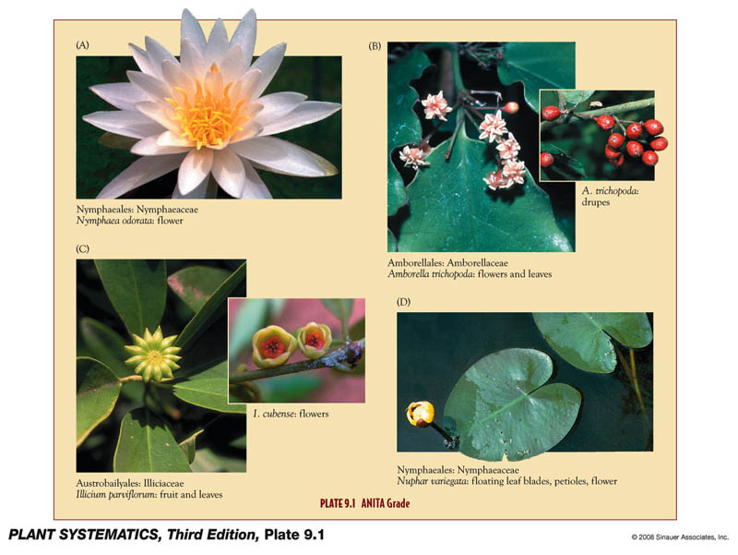
CLADO ANITA

Slide 7
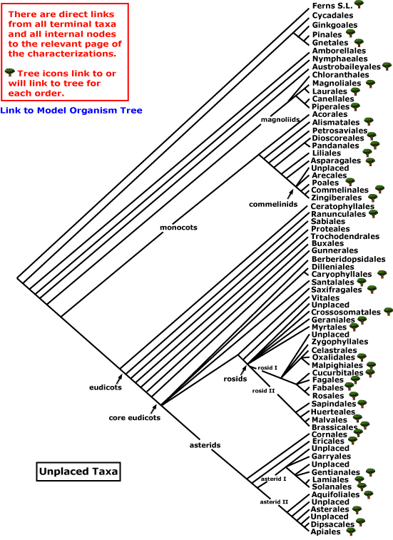
CLADO ANITA
http://www.mobot.org/mobot

Slide 8
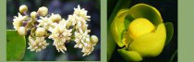
CARACTERÍSTICAS
Grupo filogenéticamente basal dentro de las angiospermas.
Acrónimo de:
Amborellaceae, Nymphaeaceae, Illiciaceae, Trimeniaceae y Austrobaileyaceae (las
dos últimas familias integrantes del orden Austrobaileyales).
Clado ANITA
http://enaliaphysis.org.cy

Slide 9
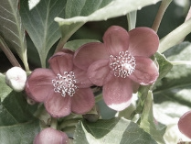
CARACTERÍSTICAS
Se caracterizan por tener:
1. Polen uniaperturado.
2. Varios tipos de flores, a menudo trímeras con tépalos, estambres y carpelos libres insertados
de manera espiral.
3. Flores protóginas y zigomorfas.
4. Diferenciación en sépalos y pétalos, con connaciones diversas (simpétalas, sincárpicas).
5. Células con aceites y alcaloides.
http://tolweb.org

Slide 10
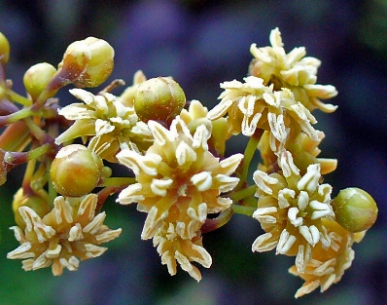
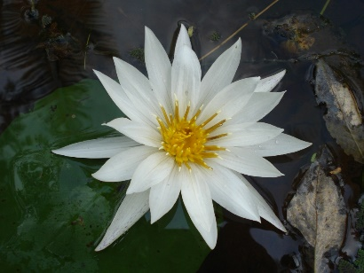
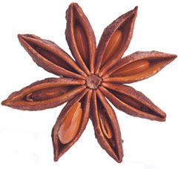
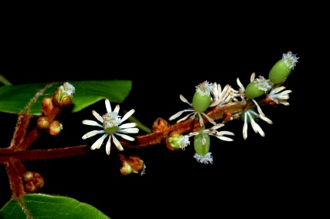
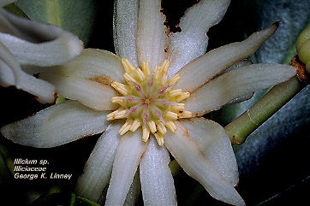
FAMILIAS QUE PERTENECEN
AL CLADO
Amborellaceae
Nymphaeaceae
Illiciaceae
Trimeniaceae
Austrobaileyaceae
www.phytoimages.siu.edu
upload.wikimedia.org
www.punmiris.com
davidtng.files.wordpress.com

Slide 11
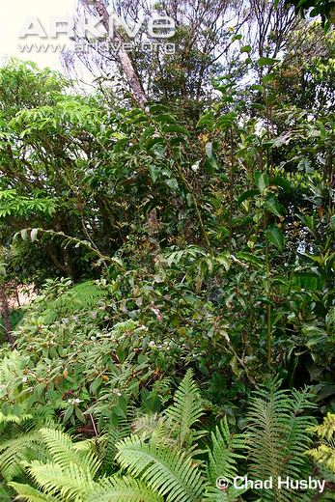
AMBORELLACEAE

Slide 12
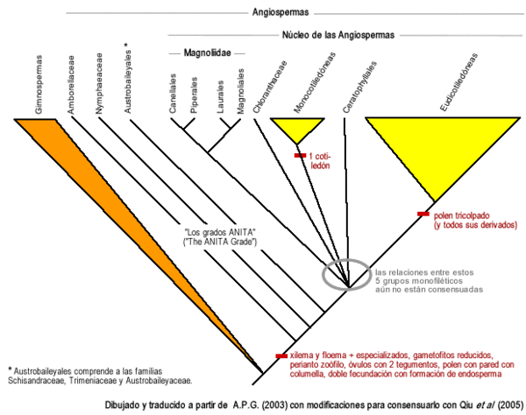

Slide 13
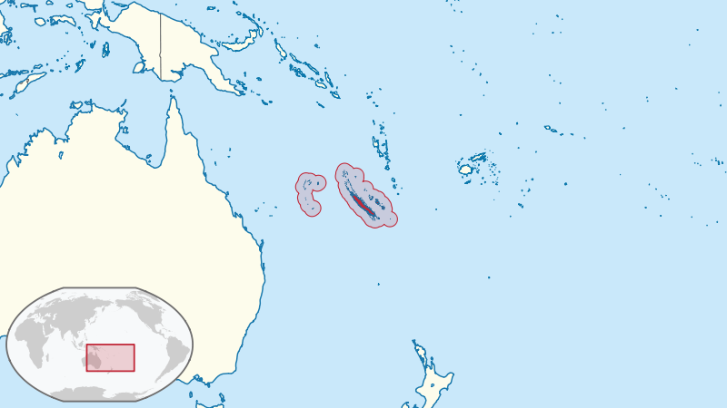
UBICACIÓN
Endémica de Nueva Caledonia
www.thecompositaehut.com

Slide 14
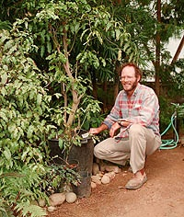
CARACTERÍSTICAS
Es la mas primitivas de las angiospermas
Monogenérica :
Amborella trichopoda
Amenazada de extinción
130 m. a.
Dioica
www1.ucsc.edu

Slide 15
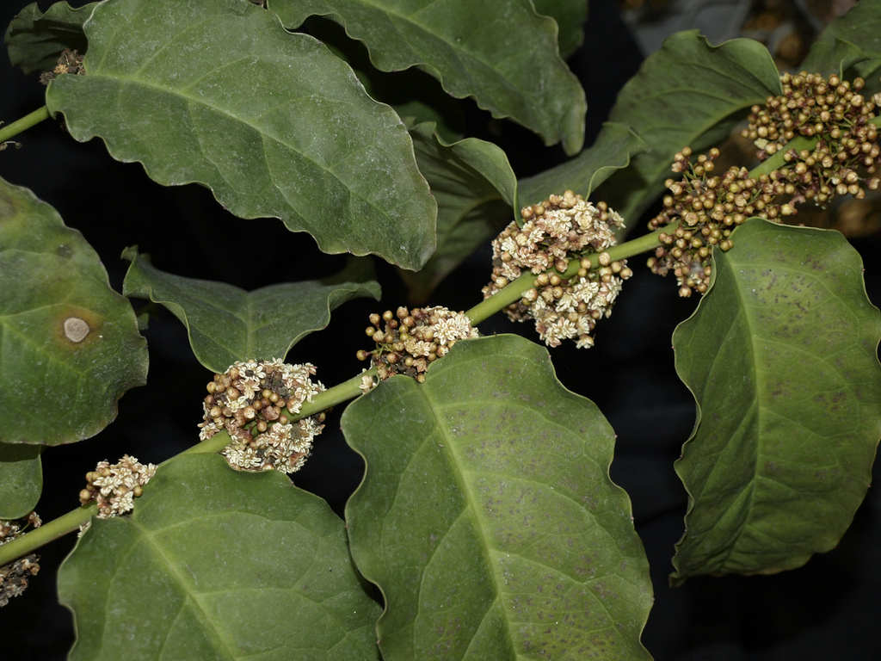
DESCRIPCIÓN
Arbusto
Perennifolio
Hasta 8m de altura
Hojas alternas.
Sin estípulas
Margen ondulado a dentado
curiosidades.batanga.com

Slide 16
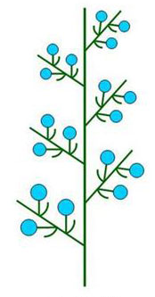
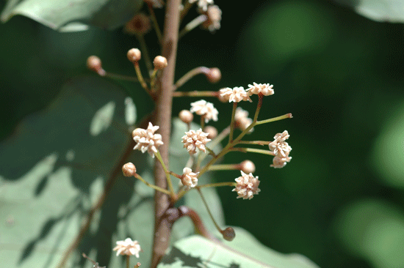
INFLORESCENCIA
es.ird.fr
Panícula

Slide 17
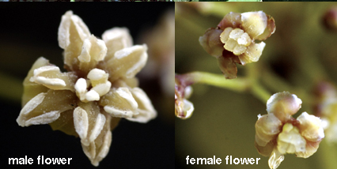
FLORES
http://upload.wikimedia.org

Slide 18
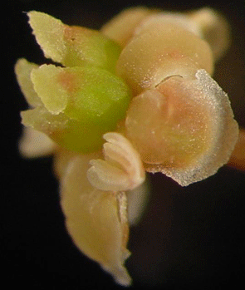
FLOR FEMENINA
1 o 2 carpelos soldados a los tépalos
Gineceo apocárpico (5, 6 o 8)
Estigma sésil
https://copepodo.files.wordpress.com

Slide 19
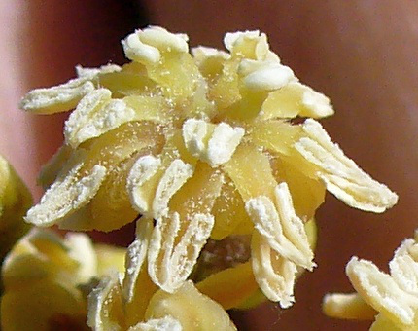
FLOR MASCULINA
10 a 25 (100) estambres
Sésiles insertos en espiral
Externos mayores, ligeramente soldados a los tépalos
Internos menores, libres
copepodo.wordpress.com

Slide 20
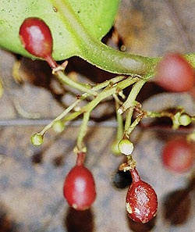
FRUTO
Rojo
Compuesto de drupas carnosas.
Endocarpo leñoso rugoso
www.dicyt.com

Slide 21
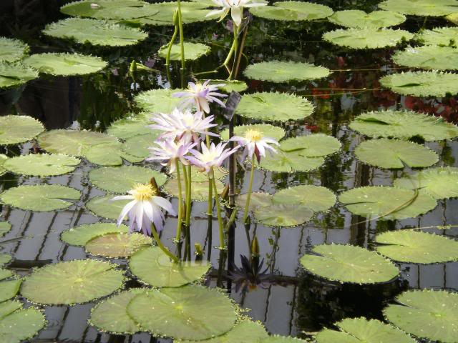
NYMPHAEACEAE
marimarus.files.wordpress.com

Slide 22
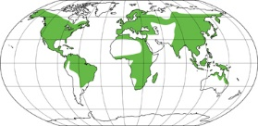
CARACTERÍSTICAS
Distribución geográfica: cosmopolita.
Hábitat: cuerpos de agua dulce y ríos lentos. Usualmente crecen en aguas superficiales con sustrato de alto contenido orgánico, los que se pueden secar estacionalmente.
Géneros: Nymphaea , Nuphar y Victoria.
Especies: 60 aprox.
www.thecompositaehut.com

Slide 23
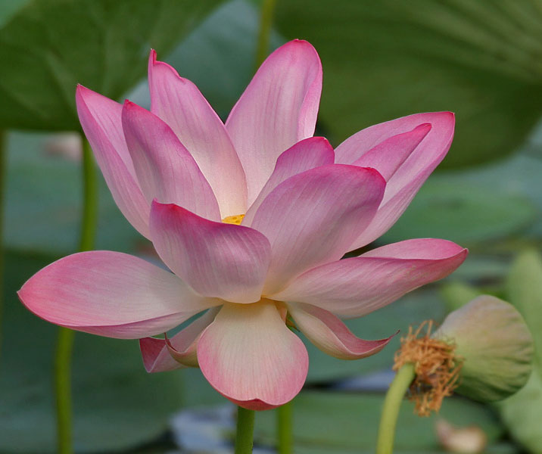
CARACTERÍSTICAS
Flores hermafroditas
actinomorfas
Hojas del rizoma flotantes
Largamente pecioladas
Rizomatosas
farm3.static.flickr.com

Slide 24
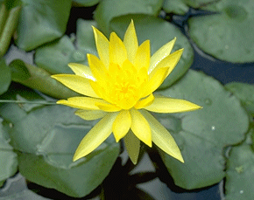
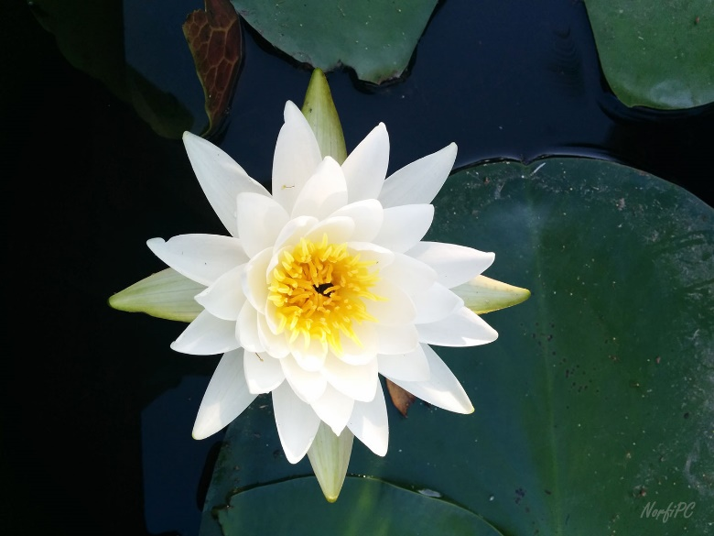
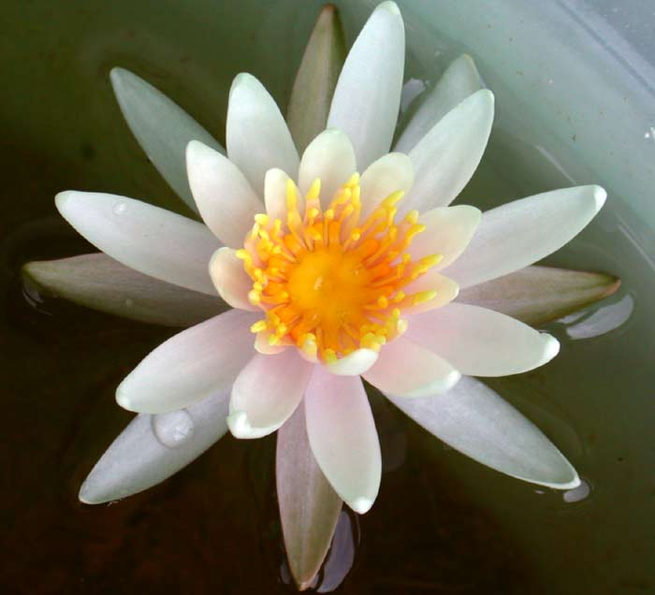
FLOR
CA 3 a 6 petaloides
CO 3 a muchos
Flores
entomófilas
A 3 a muchos
G 3 a muchos carpelos
http://norfipc.com

Slide 25
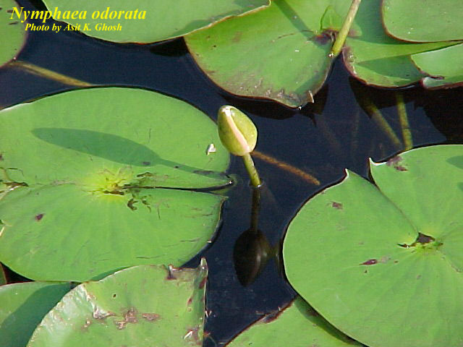
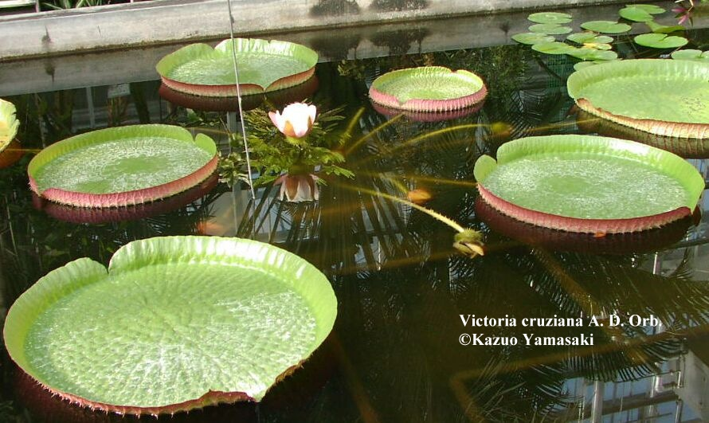
HOJAS

Slide 26
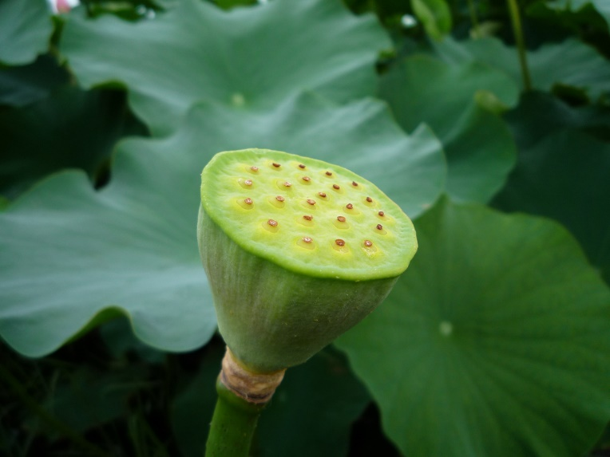
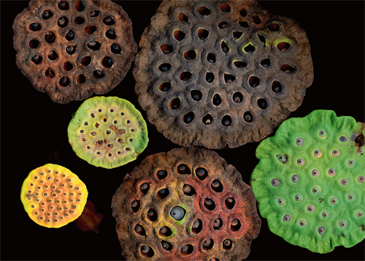
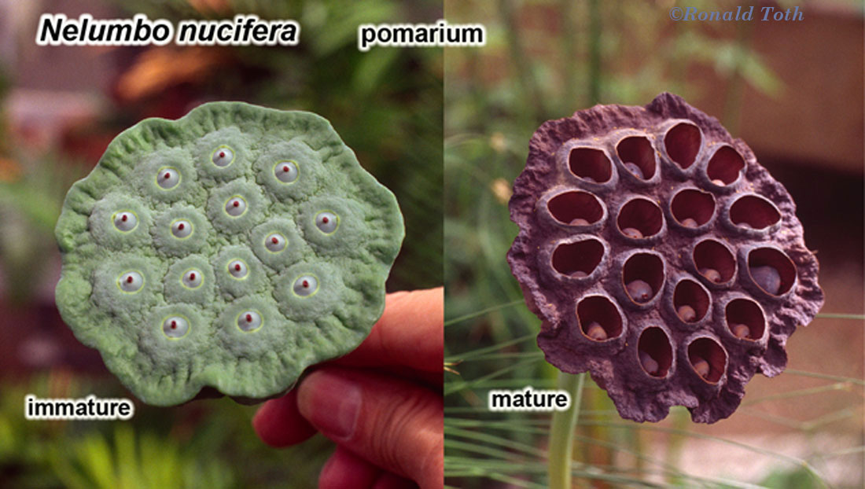
FRUTOS
https://c1.staticflickr.com
www.muyinteresante.es
Semillas
1 a 3
o numerosas
Frutos en baya esponjosa
www.worldbotanical.com

Slide 27
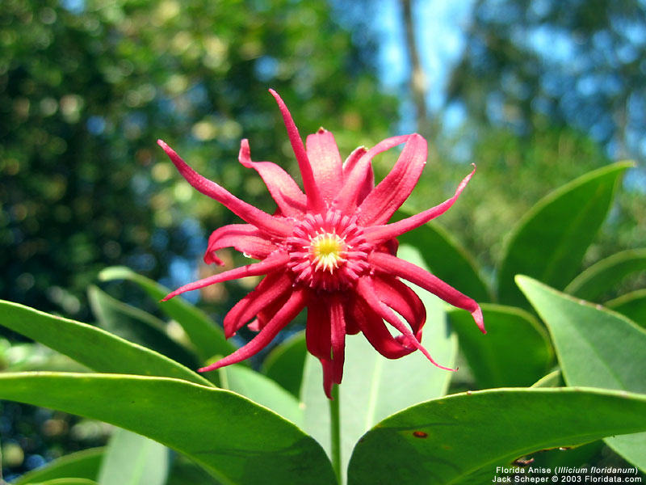
ILLICIACEAE

Slide 28
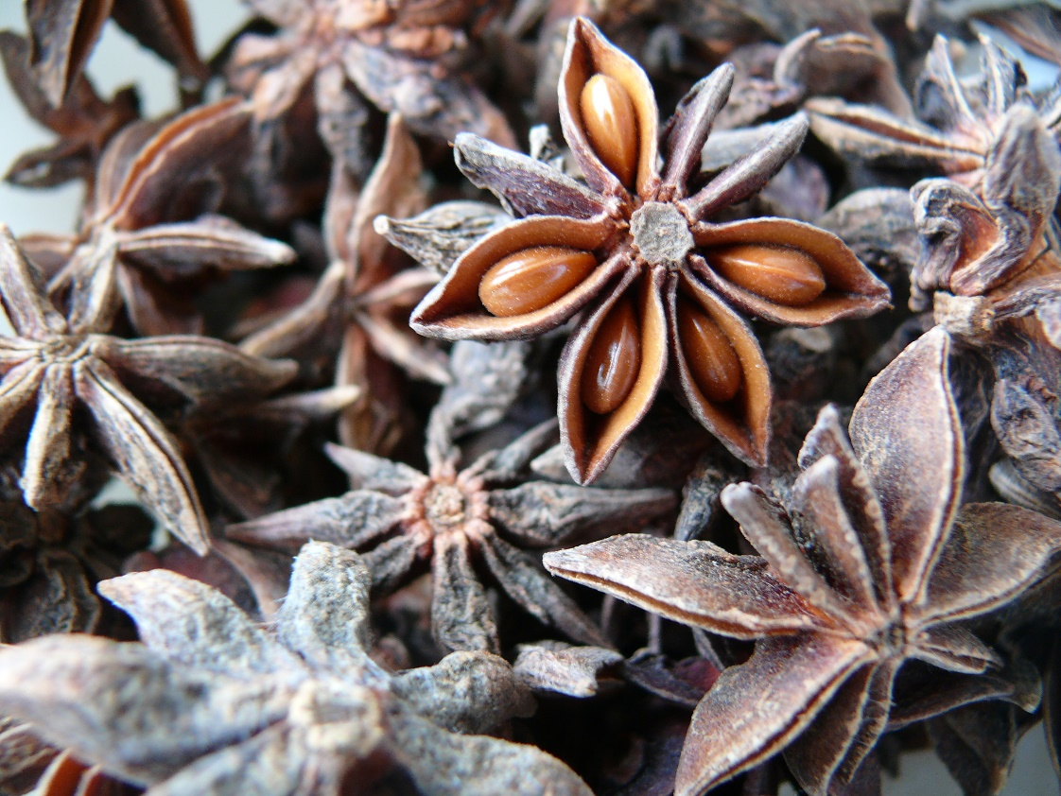
CARACTERÍSTICAS
Monogenérica (Illicium) con aproximadamente 42 especies
Distribución en Norteamérica y Sudamérica.
Algunas especies Illicium contienen aceites aromáticos que
son usados como condimentos y saborizantes en la comida asiática
http://upload.wikimedia.org

Slide 29
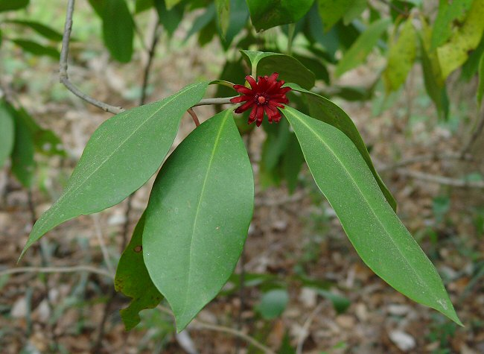
CARACTERÍSTICAS
Arbustos o árboles perennifolios, pequeños, glabros o pubescentes.
Hojas alternas, simples, pecioladas, la lámina ovada a lanceolada, margen entero.
http://alabamaplants.com

Slide 30
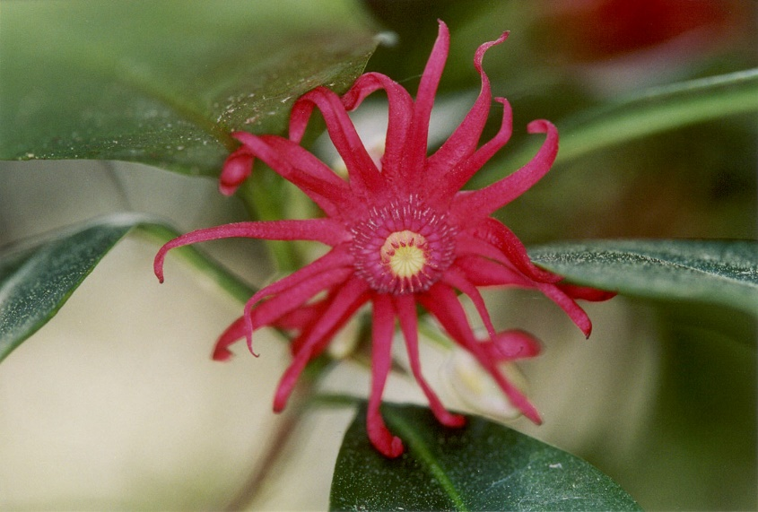
CARACTERÍSTICAS
Flores axilares, solitarias.
Perianto hipogineo; tépalos 7-33 imbricados en 2-3 series desiguales,
Los externos de los tépalos más pequeños, algunas veces bracteolados, con numerosos petaloides.
.
http://www.floridanature.org

Slide 31
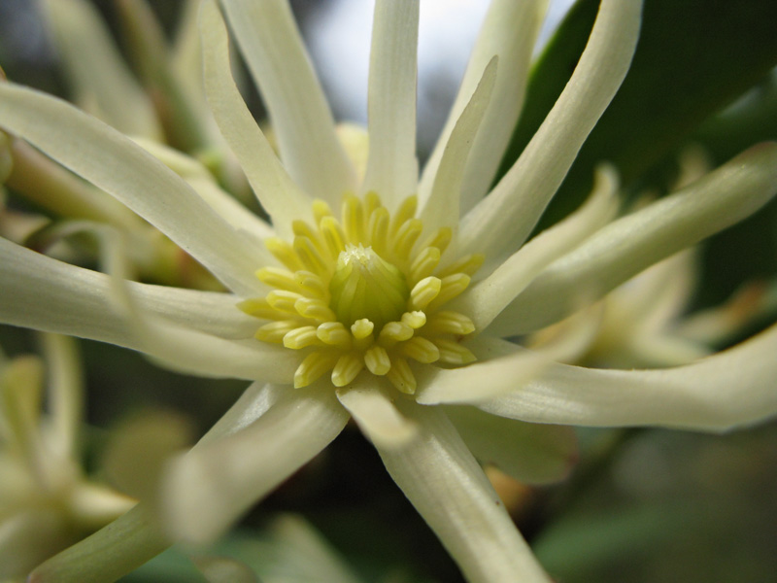
CARACTERÍSTICAS
Estambres 4-50.
Pistilos simples, de 5-21, libres entre sí, lateralmente aplanados en una serie sobre un eje convexo, la base ampliamente aplanada.
Placentación basal.
Óvulos uniloculares.
http://www.botanicalgarden.ubc.ca

Slide 32
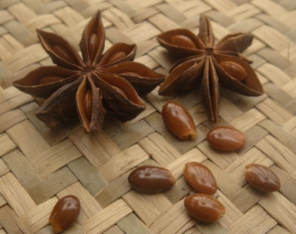
CARACTERÍSTICAS
Frutos agregados sobre folículos radiales, dehiscentes
Adaxialmente.
Semillas una por folículo, elipsoide a obovoides, el
endospermo abundante, aceitoso, el embrión pequeño.
Illicium verum
http://img.21food.com

Slide 33
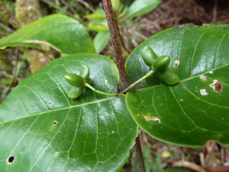
TRIMENIACEAE

Slide 34
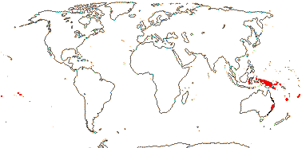
TRIMENIACEAE
Monogenérica (Trimenia) con aproximadamente 8 especies
Zonas tropicales y subtropicales desde Célebes a las Islas Marquesas y Australia nororiental.
http://conabio.inaturalist.org

Slide 35
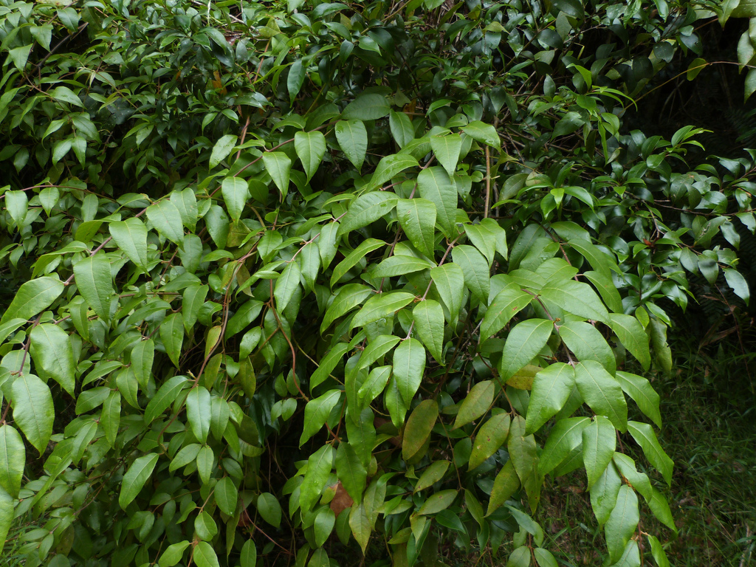
CARACTERÍSTICAS
Planta monoica o dioica, con flores perfectas o unisexuales.
Árboles pequeños, arbustos o bejucos.
Hojas siempre verdes, opuestas, decusadas, simples
https://c1.staticflickr.com

Slide 36

CARACTERÍSTICAS
Flores bracteadas, con reeceptaculo pequeño, glabro, tépalos caducos antes de o durante la antesis.
Estambres con el filamento a lo sumo tan largo como la antera.
Gineceo superior, 1(-2) carpelos (ausente o rudimentario en las flores masculinas), estigma sésil,
1 óvulo por carpelo,
http://upload.wikimedia.org

Slide 37
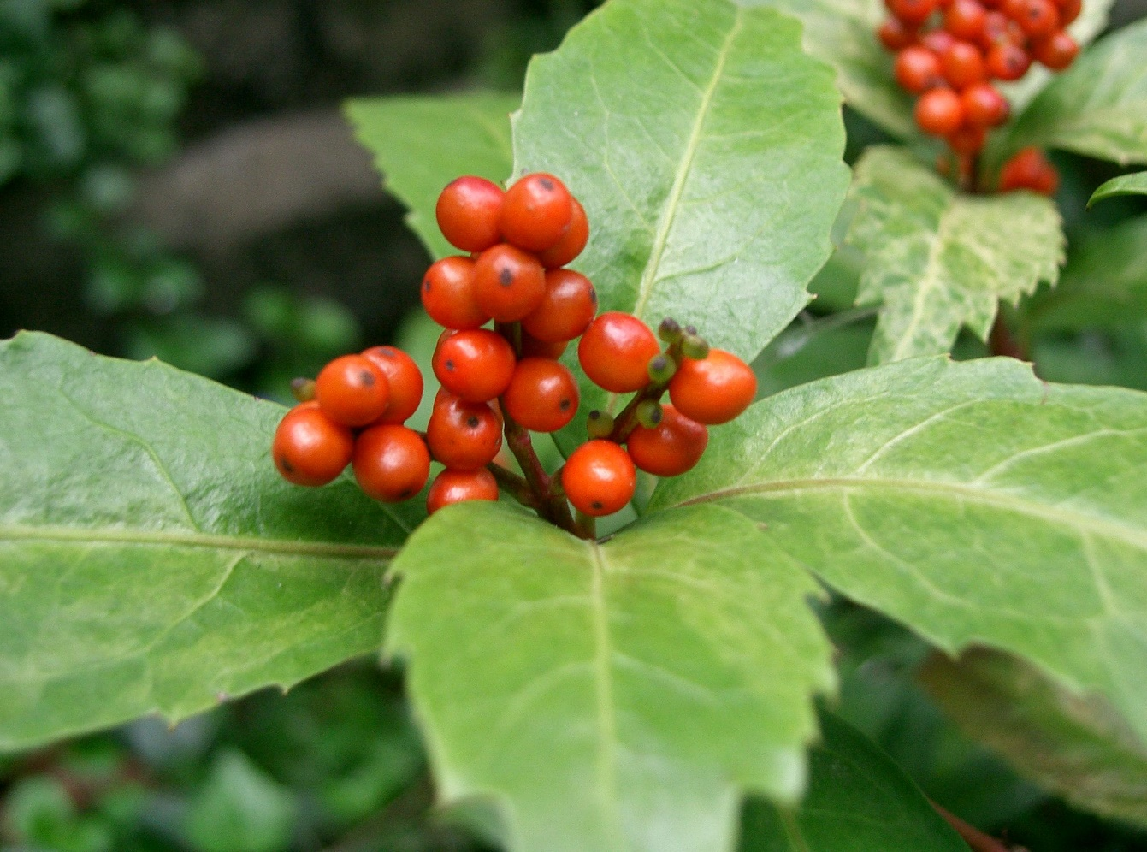
CARACTERÍSTICAS
Fruto en baya jugosa, esférica, pequeña, púrpura a roja oscura o negra.
Semila con la exotesta dura, lisa o rugosa,
Polen en monadas
https://davidtng.files.wordpress.com

Slide 38
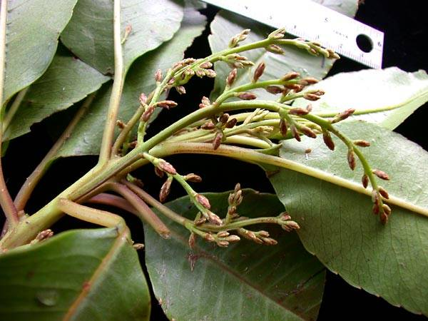
CARACTERÍSTICAS
Polinización probablemente anemófila, pero combinada con la entomofilia en T. moorei.
Dispersión aparentemente ornitócora. Se encuentran en las crestas y otros lugares expuestos de las selvas, en altitudes medias a altas. Acumuladoras de aluminio
http://collections.mnh.si.edu

Slide 39
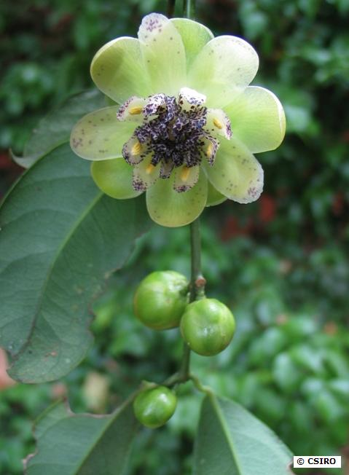
AUSTROBAILEYACEAE

Slide 40
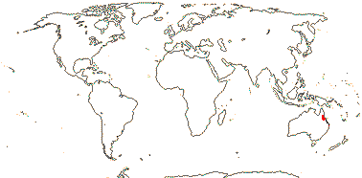
CARACTERÍSTICAS
Consta de un único género Austrobaileya y una única especie, Austrobaileya scandens
Endémica de Australia
http://www.mobot.org

Slide 41
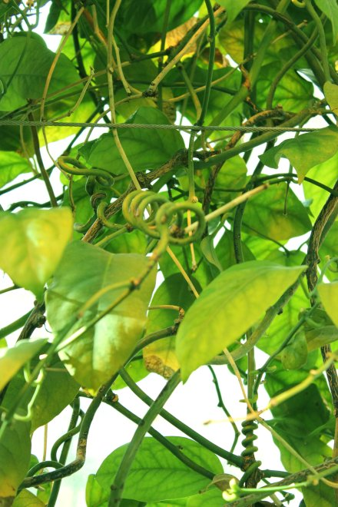
CARACTERÍSTICAS
Bejucos grandes.
Hojas perennes, opuestas a subopuestas, conduplicadas.
Idioblastos.
Planta con flores perfectas, actinomorfas, solitarias,
http://liveplantcollections.biology.duke.edu

Slide 42
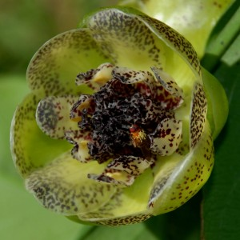
CARACTERÍSTICAS
Flores perfectas, actinomorfas, solitarias.
Flores grandes, tépalo, los externos sepaloides, los internos petaloides
http://aobblog.com.

Slide 43
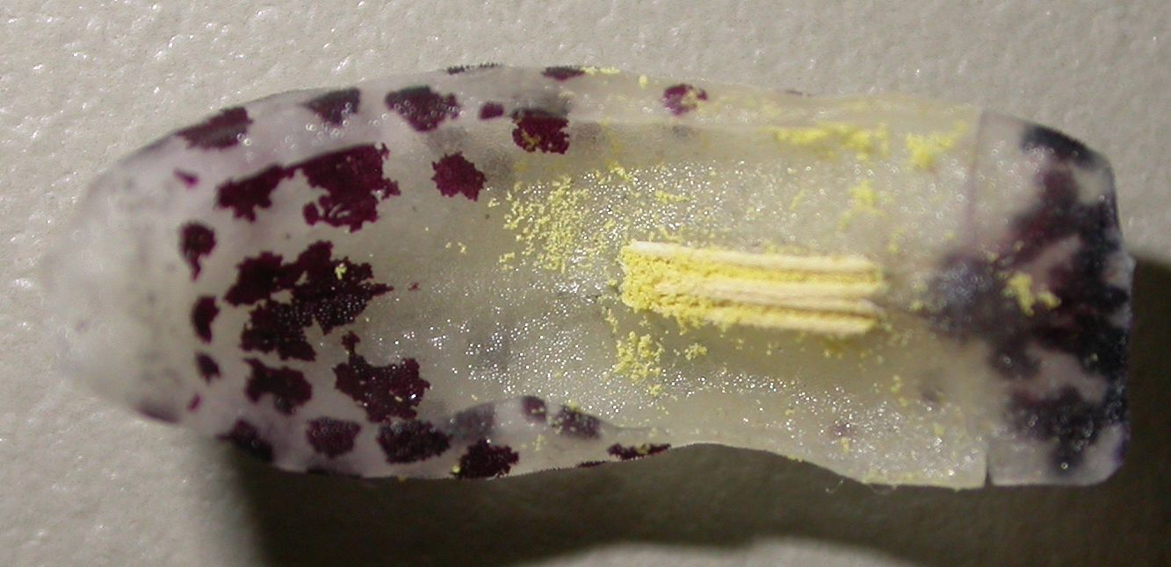
CARACTERÍSTICAS
Estambre planos
http://www.plantsystematics.org

Slide 44
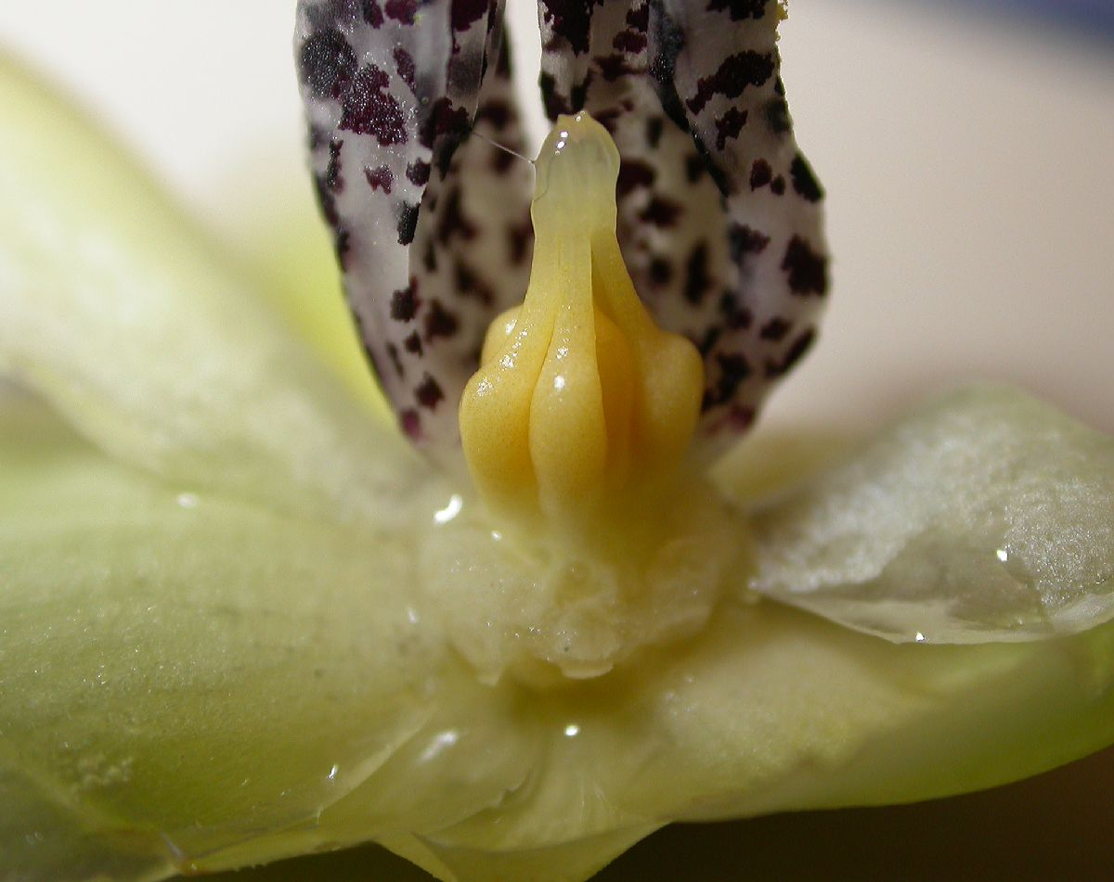
CARACTERÍSTICAS
Gineceo supero, carpelos libres .
Canal estilar presente, estigmas unidos por una capa común de mucilago.
http://www.plantsystematics.org

Slide 45
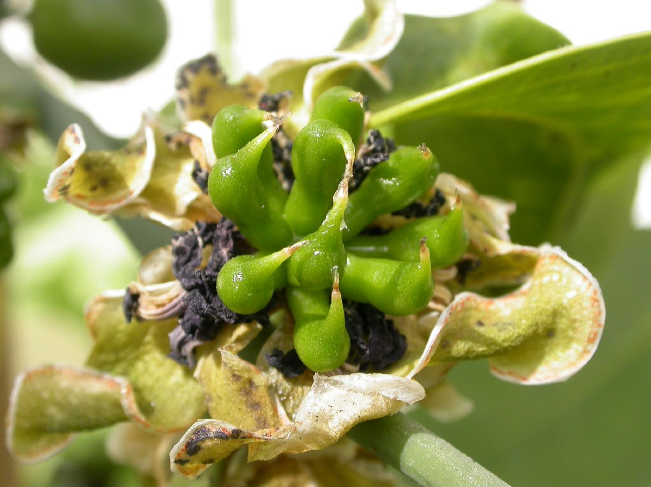
CARACTERÍSTICAS
Fruto compuesto de bayas.
Semillas lenticulares.
Polen globoso.
http://www.fossilflowers.org

Slide 46
BIBLIOGRAFÍA
Angiosperm Phylogeny Group (APG). 1998. An ordinal classification for the families of flowering plants. Ann. Misouri Bot.Gard. 85: 531-553.
APG II. The Angiosperm Phylogenetic Group. 2003. An update of the Angiosperm Phylogeny Group classification for the orders and families of flowering plants: APG II. Botanical Journal of the Linnean Society 141: 399–436.
-Angiosperm Phylogeny Group (APG). 2003. An update of the Angiosperm Phylogeny Group classification for the orders and families of flowering plants: APG II. Bot. Jour. Linn. Soc. 141: 399-436.
Freire-Fierro, A. 2004. Botánica Sistemática Ecuatoriana. Missouri Botanical Garden, FUNDACYT, QCNE, RLB y FUNBOTANICA. Murray Print, St. Louis. 209 pp.
Judd, W., C.S. Campbell, E. Kellog y P.F. Stevens y M.J. Donoghue. 2002. Plant systematics: a phylogenetic approach, Second Edition. Sinauer Axxoc, USA.
Rzedowski, C.G. y J. Rzedowski, 2001. Flora fanerogámica del Valle de México. CONABIO. Michoacán, México. 1406p.
Scagel, R. F. , R. J. Bandoni, J. R. Maze, G. E. Rouse, W. B. Schofield y J. R. Stein. 1984. PLANTAS An Evolutionary Survey. Wadsworth Publishing Co. 756p.
Soltis, D.E., P.S. Soltis, P.K. Endress y M.W. Chase. 2005. Phylogeny and Evolution of Angiosperms. Sinauer, Sunderland, Mass.
http://conabio.inaturalist.org/taxa/71653-Trimeniaceae

